Slide 1
4차산업혁명 어떻게 대비할까
Bayesian (베이지안)

Slide 2
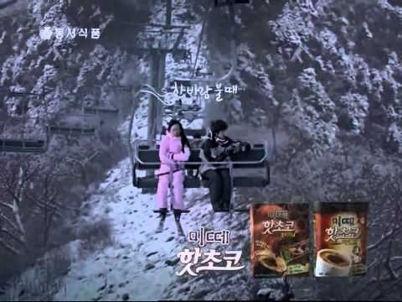
추론이 필요한 이유 ^^

Slide 3
Bayesian inference
스키장 딜레마 : 긴 머리칼 여자? 남자?
스키장에는 총 200명이 있다.
짧은 머리칼
96명
짧은 머리칼
50명
긴 머리칼
50명
긴 머리칼
4명
여자
100명
P(여자) = 100/200 = 0.5
남자
100명
P(남자) = 100/200 = 0.5

Slide 4
Bayesian inference (prior)
스키장 딜레마 (스키장의 특정 장소에 대한 사전 정보를 알고 있다) : 긴 머리칼 여자? 남자?
100명의 사람이 슬로프에 있다
짧은 머리칼
94명
짧은 머리칼
1명
긴 머리칼
1명
긴 머리칼
4명
여자
2명
P(여자) = 2/100 = 0.02
남자
98명
P(남자) = 98/100 = 0.98

Slide 5
Bayesian inference : Conditional probability
P(긴 머리 | 여자) : |(bar라고 읽음)의 오른쪽이 given 일 때 왼쪽일 확률
여자가 given 일 때 긴 머리일 확률은(at 스키장)?
여자가 given 일 때 긴 머리일 확률은 (at 슬로프)?
짧은 머리칼
96명
짧은 머리칼
94명
짧은 머리칼
50명
긴 머리칼
50명
긴 머리칼
4명
짧은 머리칼
1명
긴 머리칼
1명
긴 머리칼
4명
여자
100명
남자
100명
여자
2명
남자
98명
스키장
P(긴 머리 | 여자) = 50 / 100 = 0.5
슬로프
P(긴 머리 | 여자) = 1 / 2 = 0.5

Slide 6
Bayesian inference : Conditional probability
P(긴 머리 | 남자) : |(bar라고 읽음)의 오른쪽이 given 일 때 왼쪽일 확률
남자가 given 일 때 긴 머리일 확률은(at 스키장)?
남자가 given 일 때 긴 머리일 확률은 (at 슬로프)?
짧은 머리칼
96명
짧은 머리칼
94명
짧은 머리칼
50명
긴 머리칼
50명
긴 머리칼
4명
짧은 머리칼
1명
긴 머리칼
1명
긴 머리칼
4명
여자
100명
남자
100명
여자
2명
남자
98명
스키장
P(긴 머리 | 남자) = 4 / 100 = 0.04
슬로프
P(긴 머리 | 남자) = 4 / 98 = 0.041

Slide 7

Bayesian inference : Joint probability
P(긴 머리 여자)
긴 머리 여자일 확률은?
P(긴 머리 여자) = P(여자) * P(긴 머리 | 여자)
P(긴 머리 and 여자) = P(여자 and 긴 머리) = P(긴 머리, 여자) = P(긴 머리 $∩$여자) = P(여자 $∩$ 긴 머리)
짧은 머리칼
96명
짧은 머리칼
94명
짧은 머리칼
50명
긴 머리칼
50명
긴 머리칼
4명
짧은 머리칼
1명
긴 머리칼
1명
긴 머리칼
4명
여자
100명
남자
100명
여자
2명
남자
98명
스키장
P(긴 머리 여자)=P(여자)*P(긴 머리 | 여자)=0.5*0.5=0.25
P(긴 머리 남자)=P(남자)*P(긴 머리 | 남자)=0.5*0.04=0.02
슬로프
P(긴 머리 여자)=P(여자)*P(긴 머리 | 여자)=0.02*0.5=0.01
P(긴 머리 남자)=P(남자)*P(긴 머리 | 남자)=0.98*0.041=0.04

Slide 8
Bayesian inference : Marginal probability
P(긴 머리)
긴 머리일 확률은?
P(긴 머리) = P(긴 머리 여자) + P(긴 머리 남자)
짧은 머리칼
96명
짧은 머리칼
94명
짧은 머리칼
50명
긴 머리칼
50명
긴 머리칼
4명
짧은 머리칼
1명
긴 머리칼
1명
긴 머리칼
4명
여자
100명
남자
100명
여자
2명
남자
98명
스키장
P(긴머리)=P(긴머리 여자)+P(긴머리 남자)=0.25+0.02=0.27
슬로프
P(긴머리)=P(긴머리 여자)+P(긴머리 남자)=0.01+0.04=0.05

Slide 9
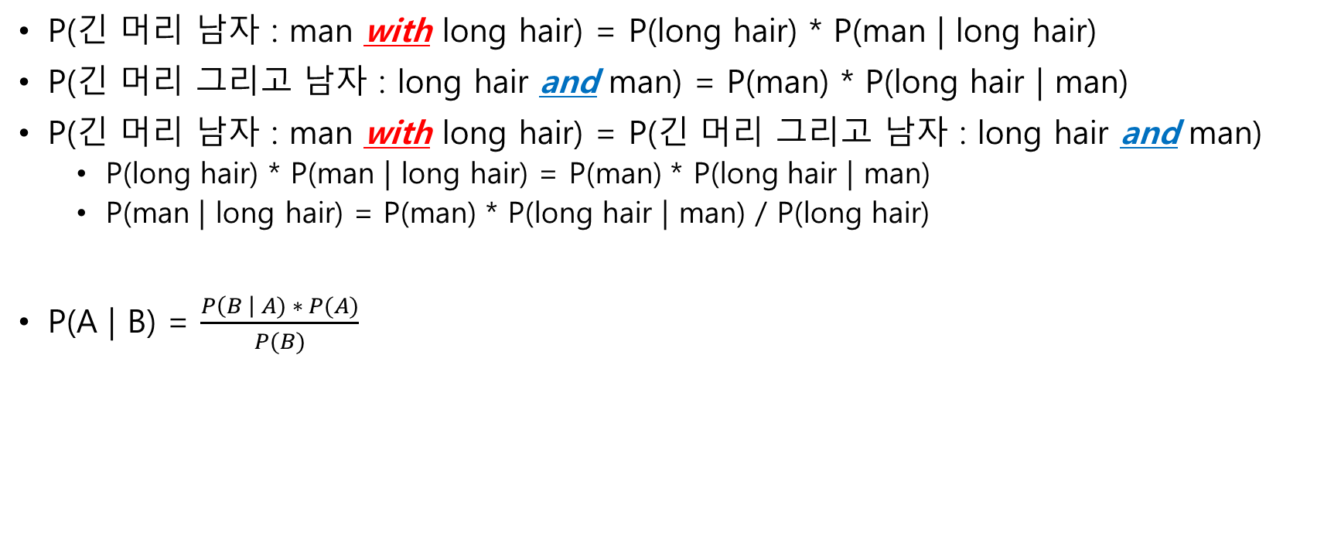
Bayesian inference
P(긴 머리 남자 : man with long hair) = P(long hair) * P(man | long hair)
P(긴 머리 그리고 남자 : long hair and man) = P(man) * P(long hair | man)
P(긴 머리 남자 : man with long hair) = P(긴 머리 그리고 남자 : long hair and man)
P(long hair) * P(man | long hair) = P(man) * P(long hair | man)
P(man | long hair) = P(man) * P(long hair | man) / P(long hair)
P(A | B) = $\frac{P\left(B \right| A) ∗ P(A)}{P(B)}$

Slide 10

Bayes’ Theorem
$P\left(A \right| B)$ = $\frac{P\left(B \right| A) ∗ P(A)}{P(B)}$
posterior
likelihood
prior
marginal

Slide 11
Probability distribution (확률분포)
짧은 머리칼
96명
48%
짧은 머리칼
50명
25%
긴 머리칼
50명
25%
긴 머리칼
4명
2%
여자
100명
50%
남자
100명
50%

Slide 12
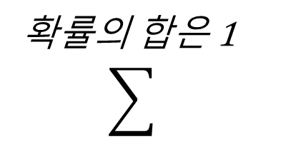
Probability distribution(확률분포 : 이산[discrete])
확률의 합은 1

Slide 13
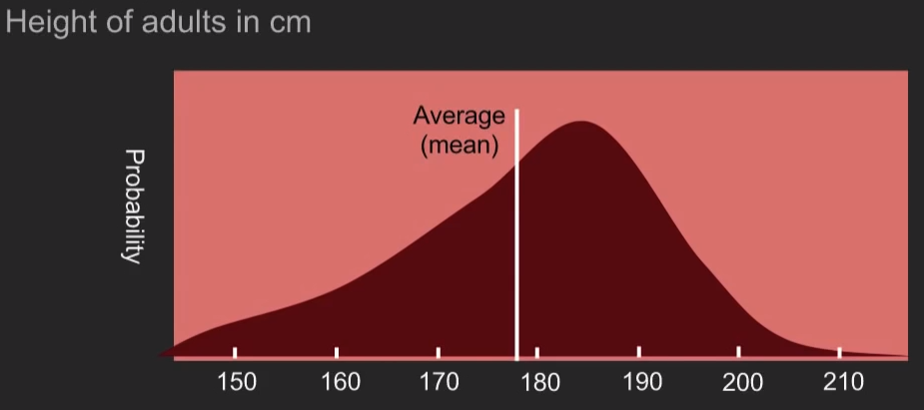
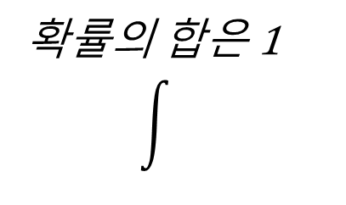
Probability distribution(확률분포 : 연속[continuous])
확률의 합은 1

Slide 14
Probability distribution (몸무게 측정)
강아지의 몸무게를 세번 측정
13.9
17.5
14.1
강아지의 몸무게는?
평균 (mean) = (13.9 + 17.5 + 14.1) / 3 = 15.2
표준편차 (std dev) = sqrt(((13.9-15.2)^2 + (17.5-15.2)^2 + (14.1-15.2)^2) / 2) = 2.0
평균오차 (std err) = 표준편차 / sqrt(3) = 1.16

Slide 15
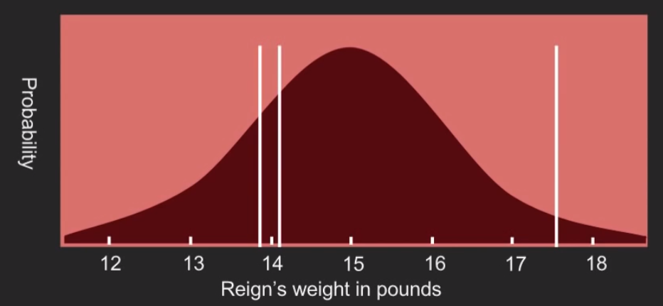
Probability distribution (몸무게 측정)

Slide 16
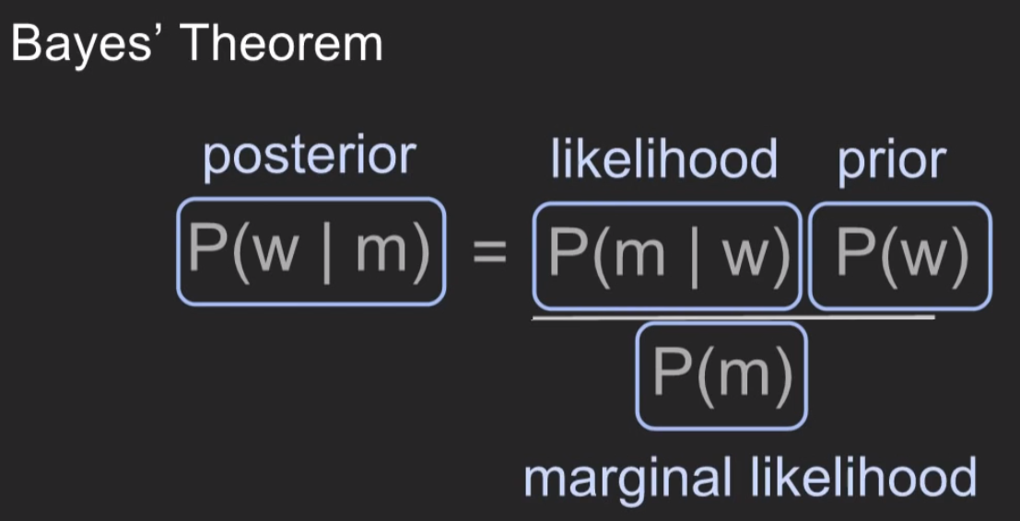

Probability distribution (몸무게 측정)
Bayes’ Theorem
P(A | B) = $\frac{P\left(B \right| A) ∗ P(A)}{P(B)}$
P(w | m) = $\frac{P\left(m \right| w) ∗ P(w)}{P(m)}$

Slide 17
Probability distribution (몸무게 측정)
Bayes’ Theorem (베이즈 법칙이 아닌 일반적인 법칙을 적용한 경우)
가정 : 무게의 평균이 동일하다고 합시다. P(w)가 uniform
P(w)와 P(m)이 상수가 되어 생략
P(w|m) = P(m|w)

Slide 18
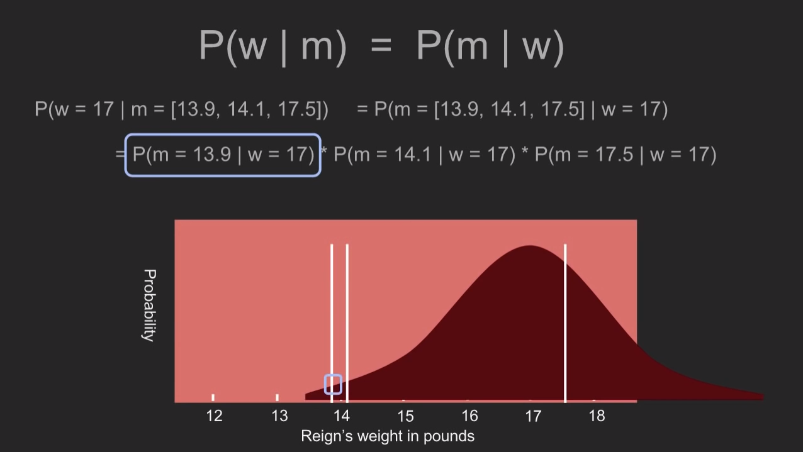
Probability distribution (몸무게 측정) 베이즈 법칙이 아닌 일반적인 법칙을 적용한 경우

Slide 19
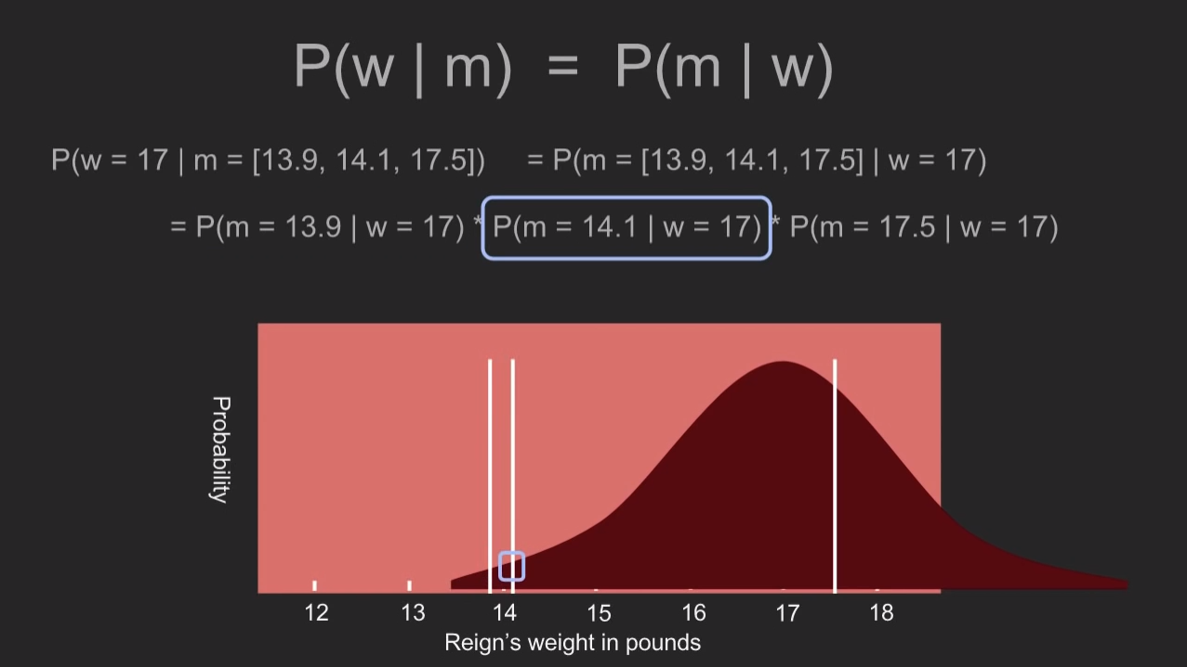
Probability distribution (몸무게 측정) 베이즈 법칙이 아닌 일반적인 법칙을 적용한 경우

Slide 20
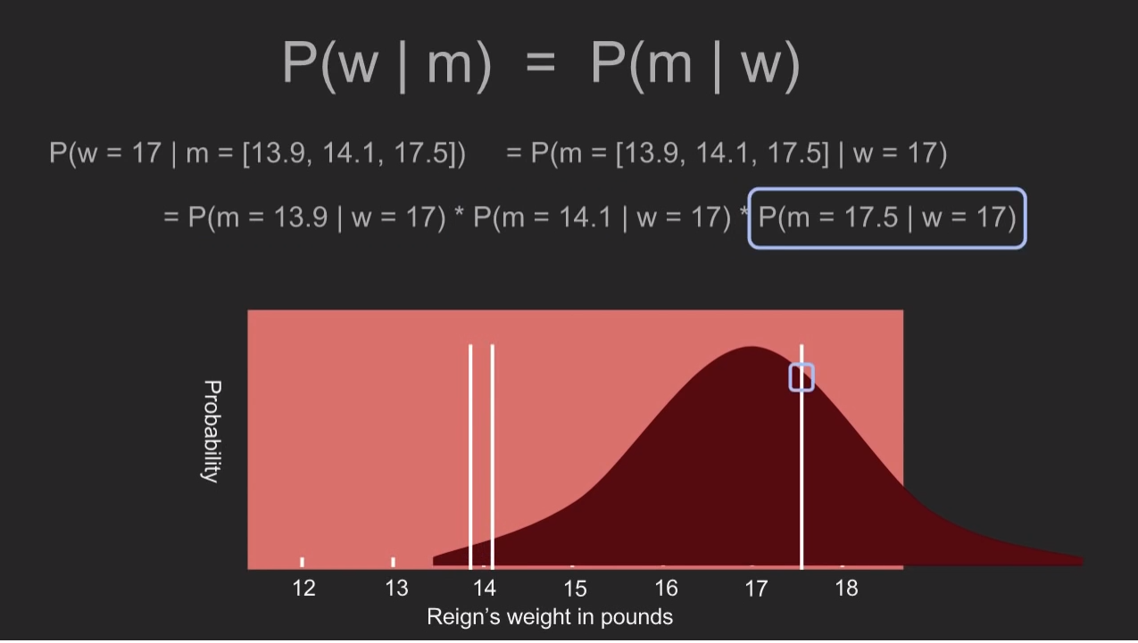
Probability distribution (몸무게 측정) 베이즈 법칙이 아닌 일반적인 법칙을 적용한 경우

Slide 21
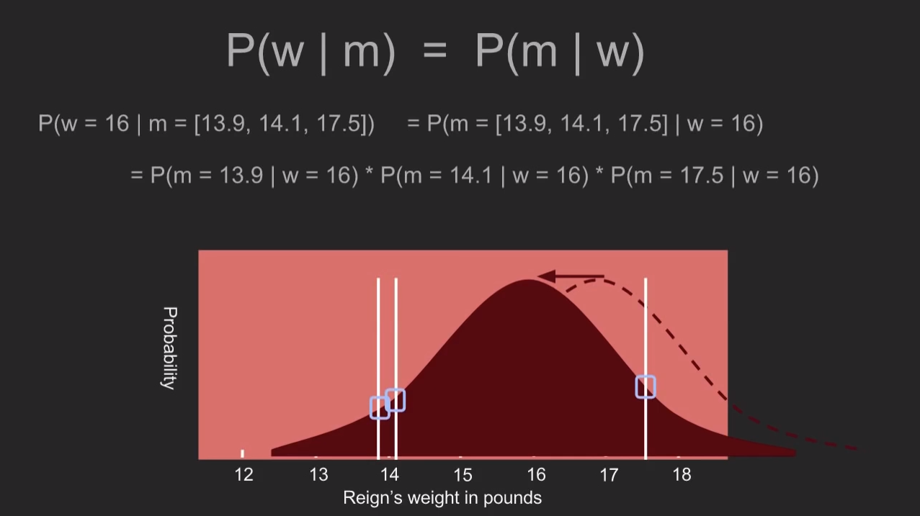
Probability distribution (몸무게 측정) 베이즈 법칙이 아닌 일반적인 법칙을 적용한 경우

Slide 22
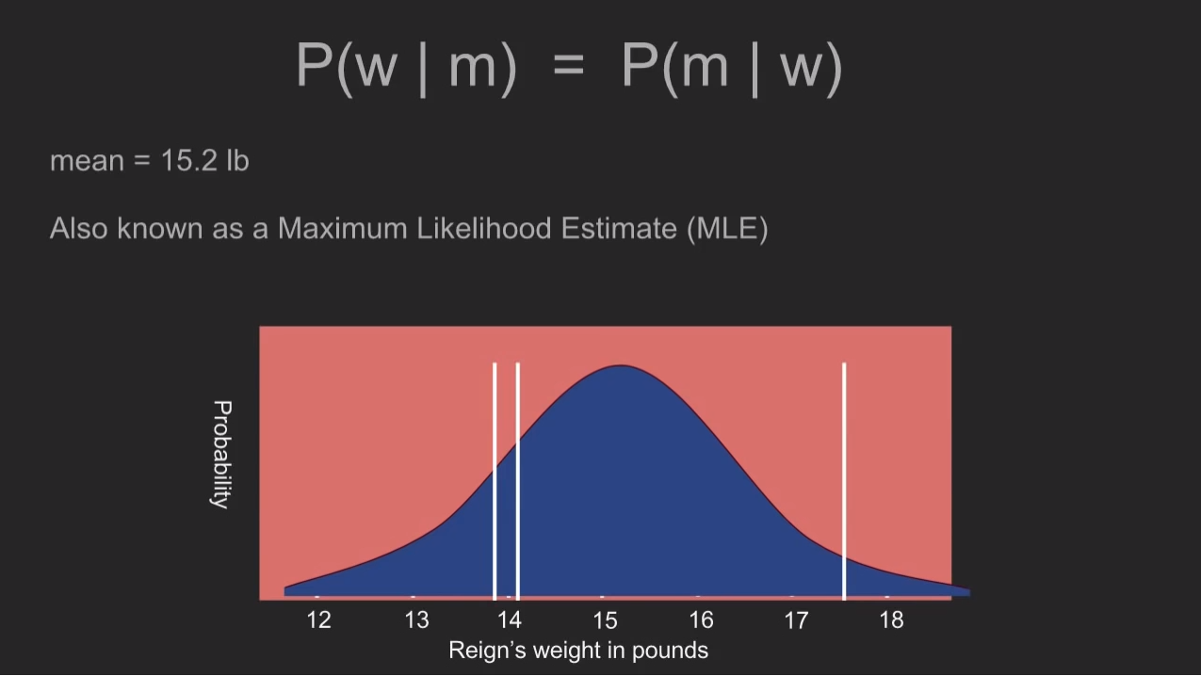
Probability distribution (몸무게 측정) 베이즈 법칙이 아닌 일반적인 법칙을 적용한 경우

Slide 23
Probability distribution (몸무게 측정)
Bayes’ Theorem
가정 : 전에 쟀던 무게(14.1, 오차 1 정도)보다 무거워 지지 않은 것 같다는 prior 정보를 적용
P(m)을 상수로 가정하여 생략
P(w|m) = P(m|w) * P(w)

Slide 24
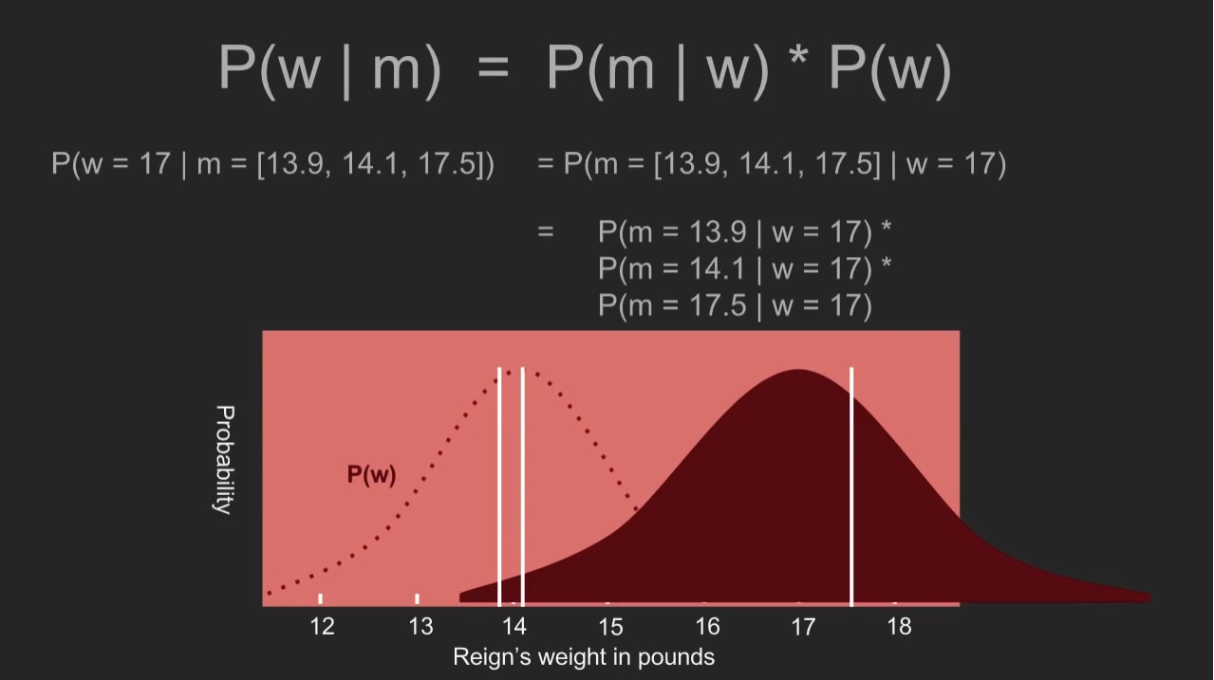
Probability distribution (몸무게 측정) 베이즈 법칙을 적용한 경우

Slide 25
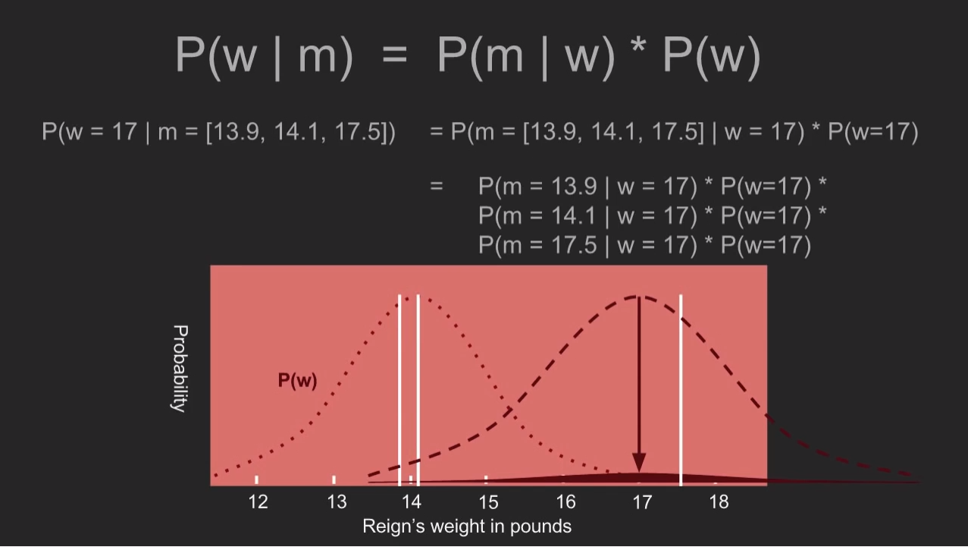
Probability distribution (몸무게 측정) 베이즈 법칙을 적용한 경우

Slide 26
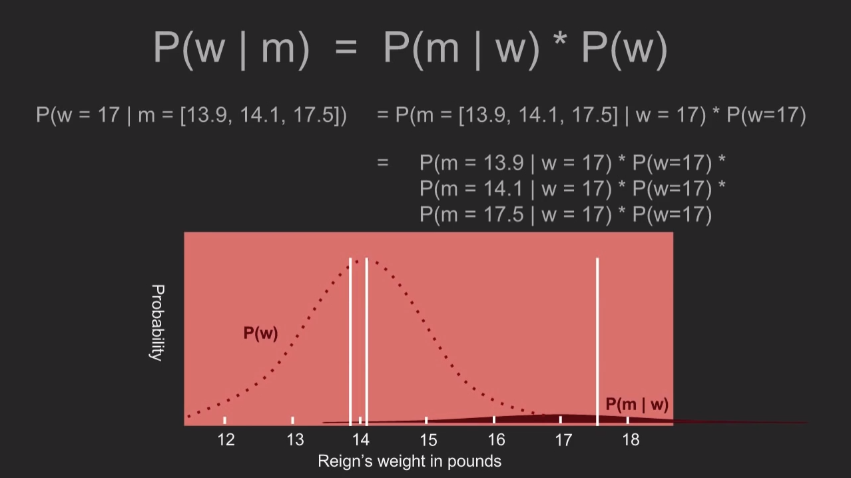
Probability distribution (몸무게 측정) 베이즈 법칙을 적용한 경우

Slide 27
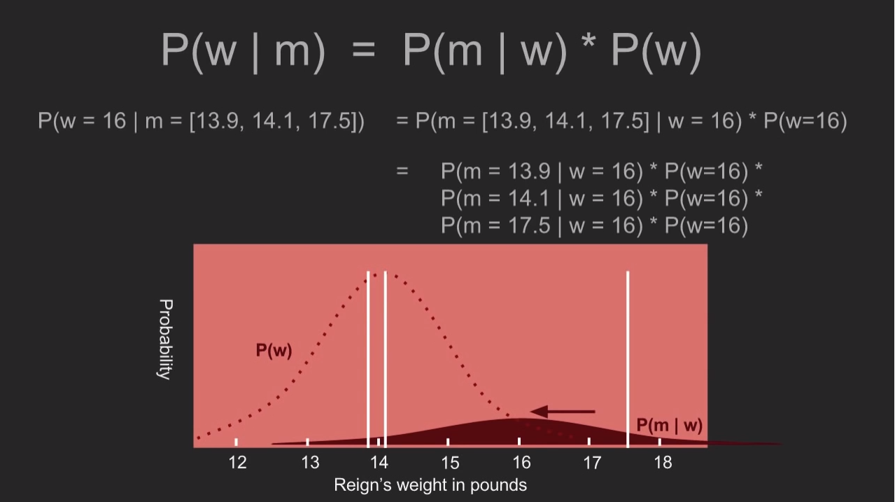
Probability distribution (몸무게 측정) 베이즈 법칙을 적용한 경우

Slide 28
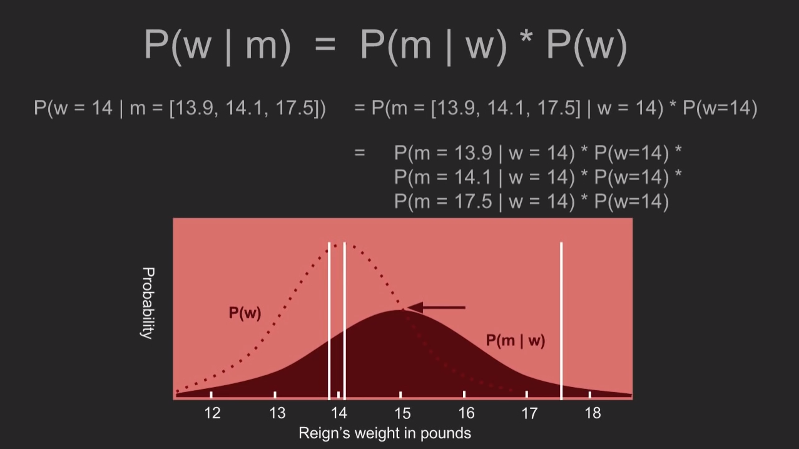
Probability distribution (몸무게 측정) 베이즈 법칙을 적용한 경우

Slide 29
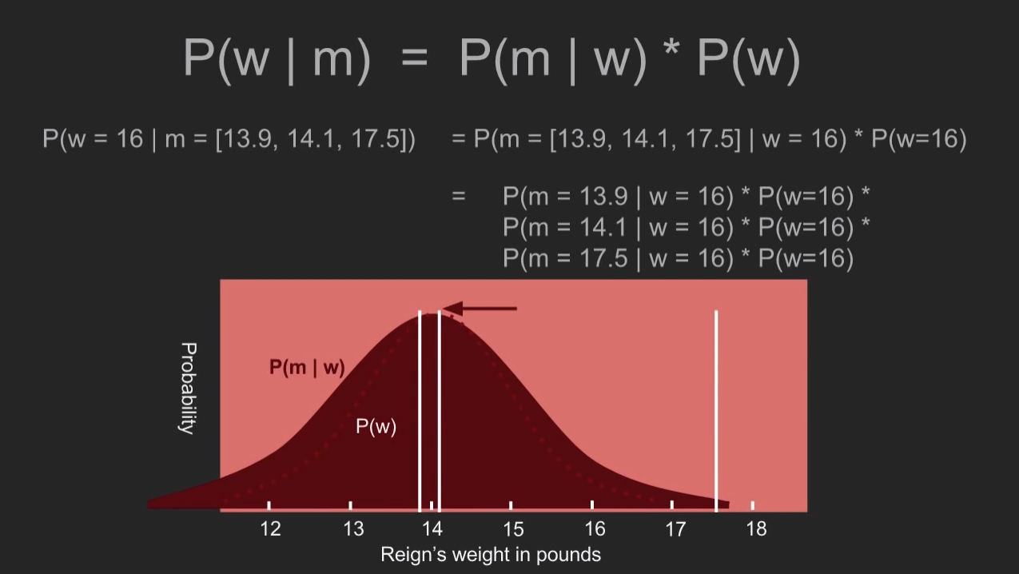
Probability distribution (몸무게 측정) 베이즈 법칙을 적용한 경우

Slide 30
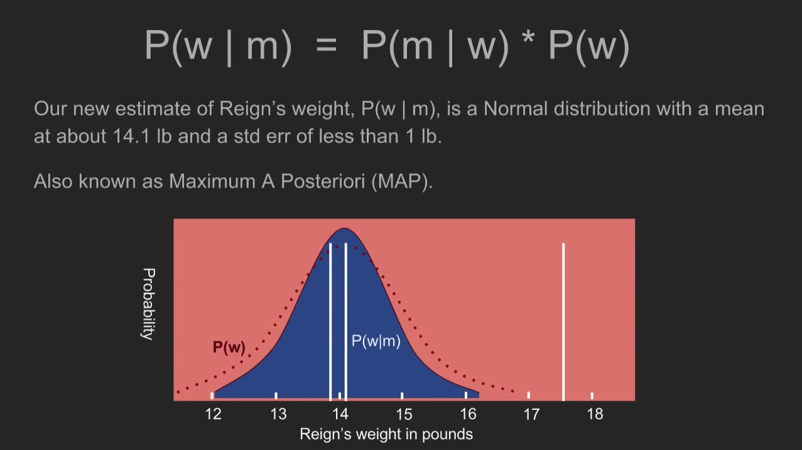
Probability distribution (몸무게 측정) 베이즈 법칙을 적용한 경우

Slide 31
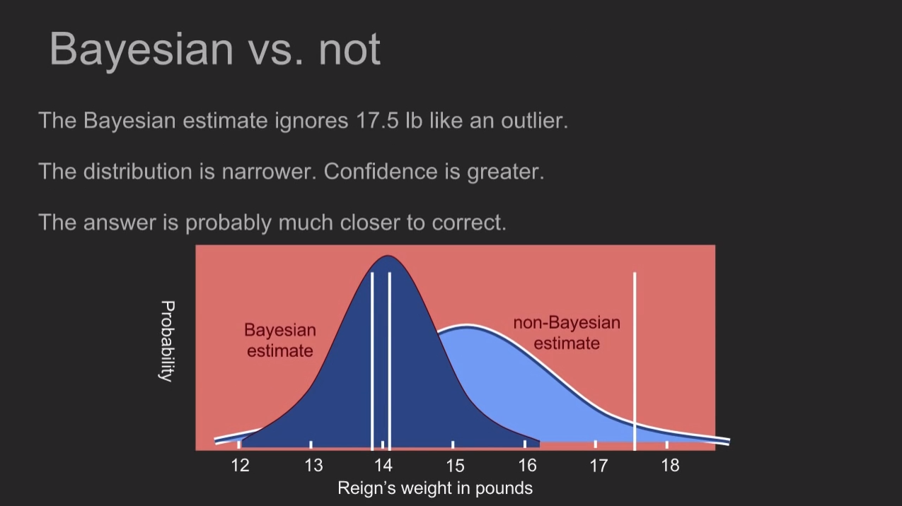
Probability distribution (몸무게 측정) 베이즈 법칙과 아닌 경우의 비교

Slide 32
왜 베지지안 추론을 사용하는가?
우리가 알고 있는 믿음
나이는 0보다 크다
온도는 -273도 보다 크다
키는 아마도 2.4미터 보다는 작을 것이다.
작은 데이터를 가지고 신뢰성 있는 답변을 하기 위해 이러한 믿음을 가지고 시작하는 것은 도움이 된다.

Slide 33
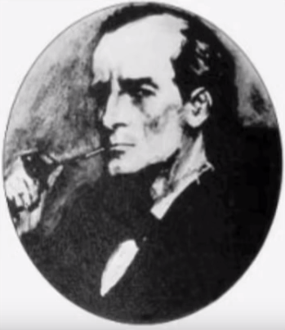
아주 적을지라도 그 불가능을 믿어라!
설령 믿어지지 않는다고 하더라도, 가능성을 제외하고 남는 게 진짜 범인이다.

Slide 34
Reference
Bayesian/probability distributions : http://brohrer.github.io/how_bayesian_inference_works.html
https://brunch.co.kr/@chris-song/59

